Slide 1
第一部分 河南中考考点过关
第十七章 电与磁 信息的传递

Slide 2
考法1
磁现象
1.[2020河南,1]我国宋代学者沈括在《梦溪笔谈》中明确指出,指南针所指的方向“常微偏东,不全南也”.人们把指南针指南的磁极叫 极,地磁场的 极在地理南极附近.
2.[2016河南,1]中华民族有着悠久的文明历史,古代就有许多对自然现象的观察和记载.“司南之杓,投之于地,其柢指南”是由于受到 的作用.
南(或S)
北(或N)
地磁场

Slide 3
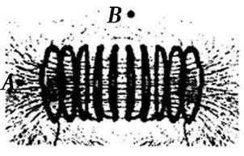
考法1
磁现象
3.[2014河南,5]在一块有机玻璃板上,安装一个用导线绕成的螺线管,在板面上均匀撒满铁屑,通电后铁屑的分布如图所示.图中A、B两点相比, 点磁场较强;实验中 (选填“能”或“不能”)用铜屑代替铁屑显示磁场分布.
A
不能

Slide 4
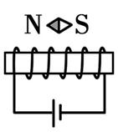
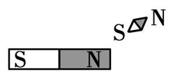
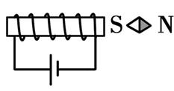
考法2
安培定则的应用
4.[2010河南,15]放在条形磁铁和通电螺线管旁边的小磁针,静止时N极的指向就是小磁针中心所在位置的磁场方向,如图所示的四幅图中,小磁针的指向错误的是 ( )
C
A B C D

Slide 5
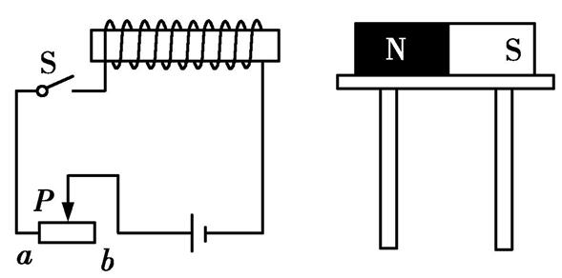
考法2
安培定则的应用
拓展练习
5.[2020河南省实验中学三模]一条形磁铁放在水平桌面上,并始终处于静止状态;电磁铁(内置铁芯)置于条形磁铁附近并正对条形磁铁,如图所示.下列叙述中正确的是( )
A.闭合开关前,电磁铁与条形磁铁间没有力的作用
B.闭合开关后,条形磁铁受到桌面向左的摩擦力
C.闭合开关,滑片P向b端移动时,条形磁铁受到的摩擦力将会变小
D.闭合开关,滑片P向a端移动的过程中,条形磁铁受到的摩擦力的方向将改变
C

Slide 6
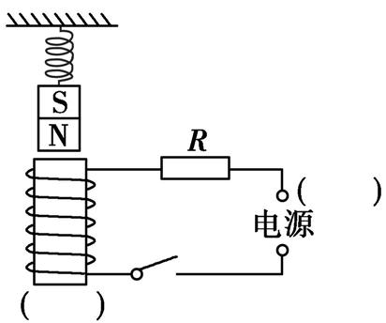
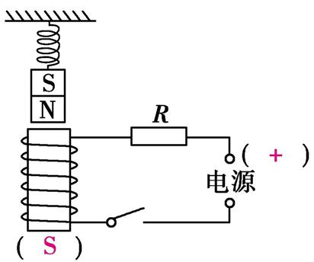
考法2
安培定则的应用
拓展练习
6.[2019四川宜宾]如图所示,固定的轻弹簧下端用细线竖直悬挂一条形磁体,当下方电路通电后,发现弹簧长度缩短了,请在括号中标出螺线管下端的极性(“N”或“S”)和电源上端的正、负极(“+”或“-”).

Slide 7
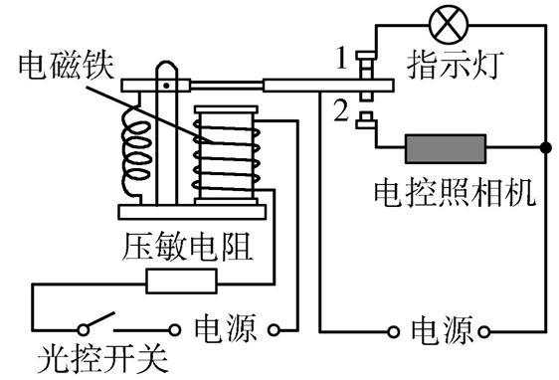
考法3
电磁铁、电磁继电器
7.[2011河南,7]如图是一种“闯红灯违规证据模拟器”
的工作原理图,光控开关接收到红光时会自动闭合,压敏
电阻若同时受到车的压力,其阻值变小,电磁铁的磁性因
电路中电流的改变而变 (选填“强”或“弱”),
当电流变化到一定值时,衔铁与触点 (选填“1”或“2”)接触,电控照相机工作,拍摄违规车辆.
强
2

Slide 8
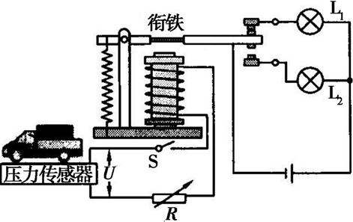
考法3
电磁铁、电磁继电器
8.[2013河南,22(1)]小强利用压力传感器、电磁继电器、
阻值可调的电阻R 等元件,设计了一个汽车超载自动报警
电路,如图所示.他了解到这种压力传感器所受压力越大
时,输出的电压U 就越大.闭合开关S,当继电器线圈中的
电流大于或等于20 mA时,衔铁被吸合.已知传感器的输出电压U 即为继电器控制电路的电源电压.车辆不超载时,工作电路中绿灯亮;当传感器所受压力增大到一定程度时,红灯亮,说明汽车超载.请你判断灯 (选填“L₁”或“L₂”)是红灯.
L₂

Slide 9
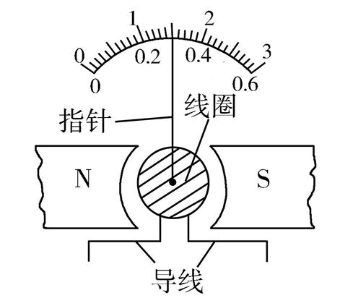
考法4
电磁装置的辨识及应用
9.[2016河南,21(1)]电动机是电动汽车的核心部件,电动机正常工作时,电能转化为 能,电动机的工作原理是 .
10.[2015河南,15]如图为实验室常用电流表的内部结构图.多匝金属线圈悬置在磁体的两极间,线圈与一根指针相连.当线圈中有电流通过时,
它受力转动带动指针偏转,便可显示出电流的大小.下列与此
工作原理相同的电器设备是 ( )
A.电烙铁 B.电铃
C.发电机 D.电动机
机械
通电导体在磁场中受到力的作用
D

Slide 10
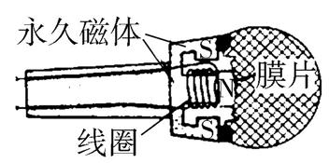
考法4
电磁装置的辨识及应用
11.[2011河南,15]如图是动圈式话筒的构造示意图,当人对着话筒说话时,声音使膜片振动,与膜片相连的线圈在磁场中运动,产生随声
音变化而变化的电流,经放大后通过扬声器还原成声
音.下列设备与动圈式话筒工作原理相同的是 ( )
A.电铃 B.电饭锅
C.电动机 D.发电机
D

Slide 11
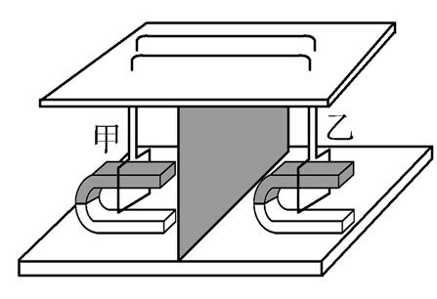
考法4
电磁装置的辨识及应用
12.[2020河南,14](双选)在科学晚会上,小明所在的科技小组展示了一个“隔板推物”的节目,其原理如图所示.甲、乙两线圈分别悬挂在两个蹄形磁铁的磁场中,两线圈通过导线连接构成一个闭合电路.用手推动甲线圈摆动时,乙线圈会随之摆动.对于这个过程,下列说法正确的是 ( )
A.甲线圈相当于电源,乙线圈相当于用电器
B.推动甲线圈摆动时电能转化为机械能
C.乙线圈随之摆动时机械能转化为电能
D.乙线圈摆动是因为通电导线在磁场中受力
AD

Slide 12
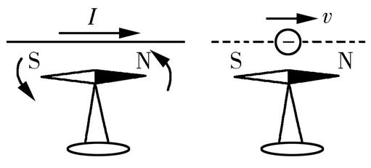
考法5
电磁学开放推理类试题
13.[2011河南,8]如图甲所示,在观察奥斯特实验时,小明注意到置于通电直导线下方的小磁针的N极向纸内偏转.小明由此推测:若电子沿着水平方向平行地飞过小磁针上方时(如图乙),小磁针也将发生偏转.请你说出小明推测的依据是:_______________________ ,你认为小磁针的N极会向 (选填“纸内”或“纸外”)偏转.
电子的定向移动形成电流,
电流周围存在磁场
纸外
甲 乙

Slide 13
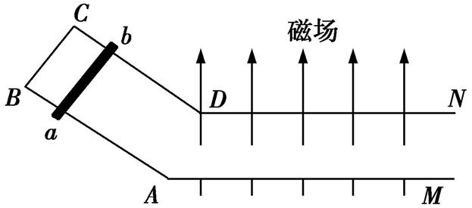
考法5
电磁学开放推理类试题
14.[2017河南,6]由金属杆组成如图所示的导轨,其中水平面上两平行导轨足够长且全部置于竖直向上的磁场中,与倾斜放置的导轨ABCD平滑且固定连接.将一金属棒ab从倾斜导轨上一定高度由静止释放,运动过程中始终与导轨垂直接触且不受摩擦,请你判断ab棒在水平导轨上的运动情况: ;并从能量转化的角度简述理由: .
做减速直线运动直至静止
金属棒的动能不断转化为电能再转化为内能,直至动能为零

Slide 14
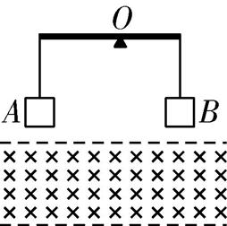
考法5
电磁学开放推理类试题
15.[2019河南,6]如图所示,一轻杆左端挂一矩形塑料框 A ,右
端挂一外形相同的金属框 B ,以 O 为支点在水平位置静止.现
使此装置竖直匀速下降,其下方有一方向垂直纸面向里的磁场区
域 (用“×”表示磁感线),当 A、B 框下端一同刚进入磁场时,
发现杆沿逆时针方向转动,请你分析并推测此现象产生的原因
;若将磁场方向改为垂直纸面向外,重复上述操作,杆将沿 (选填“顺时针”或“逆时针”)方向转动.
金属框下端进入磁场时,切割磁感线产生感应电流,受到向上的磁场力
逆时针

Slide 15
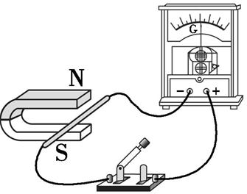
考法6
探究产生感应电流的条件
16.[2018河南,17]小明利用如图所示的实验装置探究“导体
在磁场中运动时产生感应电流的条件”.(1)磁铁不动,闭合开关,导体棒沿 (选填“上下”
或“左右”)方向运动时,电流表指针会发生偏转.(2)导体棒不动,闭合开关,磁铁上下运动,电流表指针 (选填“会”或“不会”)发生偏转.
左右
不会

Slide 16
考法6
探究产生感应电流的条件
(3)断开开关,无论磁铁如何放置、导体棒怎样运动,电流表指针都不发生偏转.由此小明得出结论:闭合电路的一部分导体在磁场中做 运动时,电路中就产生感应电流.(4)小明进一步猜想,感应电流的大小可能与导体运动速度和磁场强弱有关.为了探究感应电流的大小与磁场强弱是否有关,他应进行的操作是_________________________________
.
切割磁感线
让导体棒以相同的速度,在强弱不同的磁
场中做切割磁感线运动,比较电流表指针偏转的角度

Slide 17
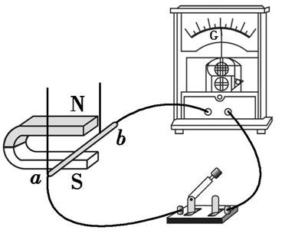
考法6
探究产生感应电流的条件
17.[2012河南,18]用如图所示的实验装置探究“产生感应电流的条件”.
(1)实验中,通过观察 来判断电路中是否有感应电流.
(2)闭合开关,若导体ab不动,左右移动磁铁,电路中 (选填“有”或“无”)感应电流.
电流表指针是否偏转
有

Slide 18
考法6
探究产生感应电流的条件
（3）在仪器和电路连接都完好的情况下,某小组的实验现象不太明显.请提出一条改进措施:__________________
.
（4）该实验的结论是: 闭合电路的一部分导体,在磁场中做 磁感线运动时,导体中就会产生感应电流.
将导体ab换成多匝线圈
(或使用磁性更强的磁铁或增大导体ab切割磁感线的速度)
切割

Slide 19
考法7
电磁波及其应用
18.[2015河南,8]2015年3月,我国成功将首颗新一代北斗导航卫星发射升空,标志着我国北斗卫星导航系统由区域运行向全球拓展.它与地面通信时利用的是 ( )
A.电磁波 B.紫外线 C.红外线 D.超声波
A

Slide 20
考法7
电磁波及其应用
19.[2014河南,10]电磁波是一个大家族,如图所示是它们的家族谱.对电磁波的认识,下列说法错误的是( )
A.可见光也是一种电磁波
B.红外线比紫外线的频率低
C.真空中不同电磁波的传播速度不同
D.电磁波的频率越高,波长越短
C

Slide 21
考法7
电磁波及其应用
20.[2012河南,9]下列技术应用中,不是利用电磁波工作的是 ( )
A.利用微波雷达跟踪飞行目标
B.利用声呐系统探测海底深度
C.利用北斗导航系统进行定位和导航
D.利用移动通信屏蔽器屏蔽手机信号
B

Slide 22
考法7
电磁波及其应用
21.[2018河南,10]下列关于信息与能源的说法中,正确的是 ( )
A.不同频率的电磁波在真空中传播速度不同
B.光纤通信是利用光的反射传递信息的
C.当前运行的核电站是利用核聚变发电的
D.任何形式的能量都可以自发地相互转化
B

Slide 23
考法7
电磁波及其应用
22.[2017河南,13](双选)随着科技发展,各种现代技术不断得到运用.以下说法正确的是 ( )
A.航天器在月球表面利用声呐测绘地貌
B.Wi-Fi无线上网是利用电磁波传输信号的
C.若用超导材料制作远距离输电导线,可大大节约电能
D.未来可能制造出不消耗能量却能不断对外做功的机器
BC

Slide 24
考点1
磁现象 磁场
1.磁现象
(1)磁性:物体能够吸引① 等物质,物体就具有磁性.具有磁性的物体叫② .(2)磁极:磁体上吸引能力最强的两个部位叫磁极.能够自由转动的磁体,静止时指南的磁极叫③ 极或④ 极,指北的磁极叫⑤ 极或⑥ 极.
铁、钴、镍
磁体
南
S
北
N
失分警示
任何一个磁体都有两个磁极,即使把一个磁体从中间分开,分开的两个磁体各自有自己的南、北极.

Slide 25
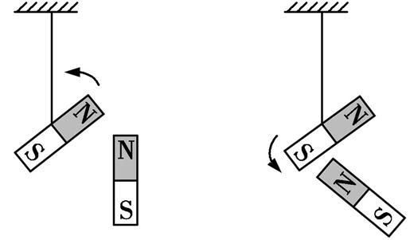
考点1
磁现象 磁场
(3)磁极间相互作用的规律:同名磁极⑦ ,异名磁极⑧ .(如图所示)
(4)磁化:一些物体在磁体或电流的作用下会获得磁性,这种现象叫磁化.
相互排斥
相互吸引

Slide 26
考点1
磁现象 磁场
2.磁场
(1)概念:磁体周围存在一种看不见、摸不着的特殊物质,能使磁针偏转,我们把它称为磁场.
(2)基本性质:对放入其中的磁体能够产生⑨ ,即磁极间、磁极与通电导线间通过⑩ 发生相互作用.
(3)方向:物理学中,把小磁针在磁场中静止时（11） 极所指的方向规定为该点的磁场方向.
力的作用
磁场
北(或N)

Slide 27
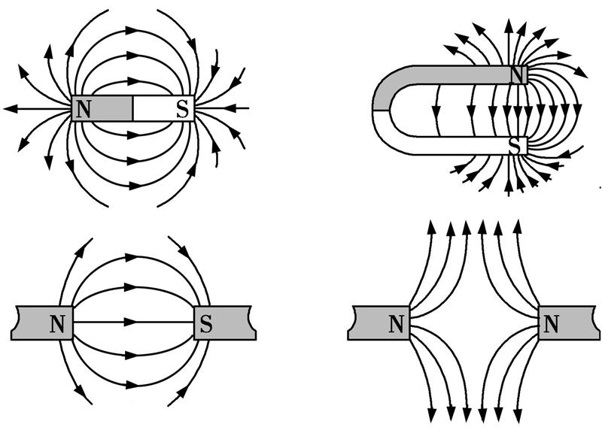
考点1
磁现象 磁场
(4)磁感线
a.定义:描述磁场分布的假想的曲线.磁感线与光线一样,实际并不存在.
b.方向:磁体外部的磁感线从磁体的（12） 极出发,回到（13） 极;磁体内部的磁感线从（14） 极指向（15） 极.
c.几种常见磁场的磁感线分布.(如图所示)
N
S
S
N

Slide 28
考点1
磁现象 磁场
得分指南
磁感线
1.磁感线布满磁体周围的所有空间,并且磁感线不相交.
2.磁感线的形状可以是直的,也可以是弯曲的.
3.磁感线是闭合的曲线.
4.磁感线上任意一点的切线方向与该点的磁场方向一致.
5.磁感线可以表示磁场的强弱,磁感线密集处磁场较强,稀疏处磁场较弱.

Slide 29
考点1
磁现象 磁场
得分指南
物理方法在本章中的应用
1.转换法
☆用小磁针静止时N极的指向确定某一点的磁场方向.
☆用铁屑的排列情况显示磁体周围的磁场分布.
☆通过磁体吸引大头针的多少判断磁体的磁性强弱.
2.理想模型法
☆用磁感线描述磁场的分布.

Slide 30
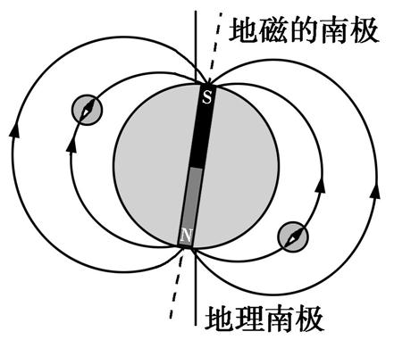
考点1
磁现象 磁场
(5)地磁场
a.地球周围存在着地磁场.地磁场的形状与（16） 的磁场很相似,如图所示.
b.地磁场两极与地理两极（17） ;地磁场的北极在地理（18） 附近,地磁场的南极在地理（19） 附近.
c.世界上最早记述地磁偏角的人是我国宋代学者（20） .
条形磁体
不重合
南极
北极
沈括

Slide 31
考点1
磁现象 磁场
得分指南
涉及磁现象的古语
《论衡》:“司南之杓,投之于地,其柢指南.”——地磁场的作用.
《梦溪笔谈》:“方家以磁石磨针锋,则能指南,然常微偏东,不全南也.”——地磁偏角的存在.

Slide 32
考点2
电生磁
1.电流的磁效应
(1)通电导线周围存在与（21） 方向有关的磁场,这种现象叫电流的磁效应.
(2)奥斯特实验:丹麦物理学家（22） 第一个发现了电与磁之间的联系,证实了电流周围存在着磁场.实验过程如图所示.
电流
奥斯特

Slide 33
考点2
电生磁
a.实验现象: 如果导线在小磁针的正上方并且两者平行,当导线通电时, 小磁针（23） ;切断电流时,小磁针又回到原来位置;当电流方向改变时,小磁针的偏转方向（24） .
b.结论:比较甲、乙两图说明通电导体周围（25） ;比较甲、丙两图说明磁场方向与（26） 有关.
发生偏转
改变
存在着磁场
电流方向

Slide 34
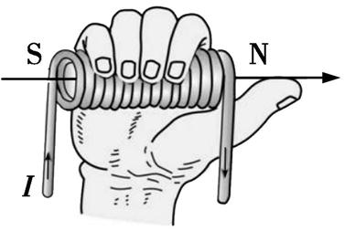
考点2
电生磁
2.通电螺线管
(1)磁场:通电螺线管外部磁场与（27） 的磁场一样.
(2)磁极的影响因素:（28） .
(3)安培定则:如图所示,用（29） 握住螺线管,让四指指向螺线管中（30） ,则大拇指所指的那端就是螺线管的（31） 极.
条形磁体
螺线管中电流的方向
右手
电流的方向
N

Slide 35
考点3
电磁铁 电磁继电器
1.电磁铁
(1)定义:内部插有铁芯的螺线管.
(2)影响电磁铁磁性强弱的因素:（32） 、（33） .
(3)优点:磁性的有无由（34） 控制;磁性的强弱由（35） 、（36） 控制;磁极的极性由（37） 控制.
(4)应用:电磁起重机、电铃、电磁继电器、高速磁浮列车等.
电流的大小
线圈匝数的多少
电流的有无
电流大小
线圈匝数的多少
通电螺线管中电流的方向

Slide 36
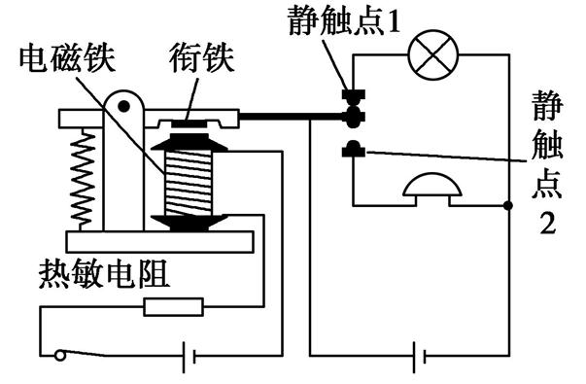
考点3
电磁铁 电磁继电器
2.电磁继电器
(1)构造:主要由（38） 、衔铁、触点和弹簧构成.
(2)实质:利用电磁铁来控制工作电路的一种（39） .
(3)作用:利用低电压、弱电流电路的通断,来间接控制高电压、强电流电路的通断.
(4)工作原理:如图所示为一种温度自动报警装置,当温度升高到某一温度时,控制电路中的电阻变小,电流（40） ,电磁铁磁
性（41） ,从而吸引衔铁使动触点与静触
点1断开,灯泡所在工作电路（42） ,灯
泡熄灭,动触点与静触点2接触,电铃所在工作电
路（43） ,发出报警信号.
电磁铁
开关
变大
增强
断开
接通

Slide 37
考点4
电动机
1.磁场对通电导线的作用
(1)定义:通电导线在磁场中要受到（44） 的作用.
(2)方向:力的方向跟（45） 、（46） 都有关系,当（47） 发生改变时,通电导线受力的方向也发生改变.
2.电动机
(1)原理:通电线圈在磁场中受到（48） (力的方向跟（49） 方向和（50） 方向有关).
(2)应用:扬声器、电流表、电压表等.
(3)能量转化:主要将（51） 能转化为（52） 能.
力
电流的方向
磁感线的方向
电流的方向或磁感线的方向
力的作用
电流
磁场
电
机械

Slide 38
考点5
磁生电
1.磁场对通电导线的作用
(1)英国物理学家（53） 发现了电磁感应现象.
(2)定义:闭合电路的一部分导体在磁场中做（54） 运动时,导体中会产生电流,这种现象叫（55） ,产生的电流叫（56） .
(3)产生感应电流的条件:
A.（57） ;
B.（58） .
(4)感应电流的方向与（59） 的方向和（60） 的方向有关,当（61） 的方向或（62） 的方向发生改变时,感应电流的方向也发生改变.
(5)应用:发电机、动圈式话筒等.
法拉第
切割磁感线
电磁感应
感应电流
闭合电路的一部分导体
在磁场中做切割磁感线运动
磁感线
导体切割磁感线运动
磁感线
导体切割磁感线

Slide 39
考点5
磁生电
易错小练
判断正误
1.闭合回路的一部分导体只要在磁场中运动,回路中一定能产生感应电流. （63） ( )
原因:（64）___________________________________________________
.
2.闭合回路的一部分导体放置在磁场中静止时,回路中一定不能产生感应电流. （65） ( )
原因:（66）___________________________________________________
.
✕
闭合回路的一部分导体只有在磁场中做切割磁感线运动
才会产生感应电流
✕
闭合回路的一部分导体放置在磁场中静止时,若磁体来回
运动使这部分导体切割磁感线,电路中也会产生感应电流

Slide 40
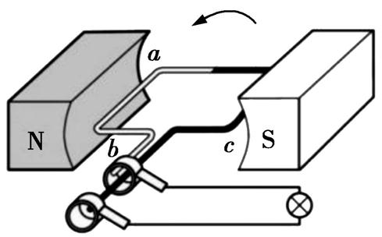
考点5
磁生电
2.发电机
(1)如图所示,交流发电机是主要把 能转化为 能的装置.
(2)原理: 现象.
(3)区分电动机和发电机的关键点是看外部电路中是否有电源;若有,则说明是 机，若没有,则说明是 机.
机械
电
电磁感应
电动
发电

Slide 41
考点6
电磁波
1.产生与传播:迅速变化的（72） 会在周围的空间中产生电磁波;电磁波的传播（73） 介质,可以在真空中传播,在真空中的传播速度约为c=（74） m/s.
电流
不需要
3.0×10⁸

Slide 42
考点6
电磁波
2.分类:根据波长来划分,波长从大到小依次是长波、中波、短波、微波、红外线、可见光、紫外线、X射线、γ射线等(如图所示).
3.应用:电磁波可应用于广播、电视、卫星导航、手机通信等.

Slide 43
考点6
电磁波
得分指南
声波与电磁波的对比
 |  | 电磁波 | 声波
不同点 | 产生条件 | 导体中大小、方向变化很快的电流 | 发声体的往复振动
 | 传播介质 | 不需要介质,可以在真空中传播 | 需要介质,不能在真空中传播
 | 传播速度 | 在真空中传播最快,速度约为 3.0×10⁸ m/s | 通常情况下,v_{固}>v_{液}>v_{气},15 ℃的空气中声速为340 m/s
 | 应用 | 紫外线消毒、红外线遥控、夜视仪、微波通信、微波炉、无线电广播和电视等 | 回声定位、声呐、B超、超声波清洗精密仪器和超声波粉碎结石等
相同点 |  | 都属于波,都有波速、波长、频率的概念,都能传递信息和能量

Slide 44
考点7
信息的传递
1.微波通信
(1)微波:波长在10 m~1 mm之间,频率在30 MHz~3×105 MHz之间.
(2)特点:微波大致沿（75） 传播,不能沿地球表面绕射,必须每隔50 km左右建一个微波中继站,把上一站传来的信号处理后,再发射到下一站.
2.卫星通信
(1)定义:利用通信卫星作为微波通信的中继站进行通信.
(2)特点:在地球周围均匀配置（76） 颗同步通信卫星,就可以覆盖几乎全部的地球表面,实现全球通信.
直线
3

Slide 45
考点7
信息的传递
3.光纤通信
(1)定义:激光从光导纤维的一端射入,在内壁经过多次（77） ,从另一端射出,这样就把携带的信息传到了远方.
(2)特点:可长距离传输信息,容量大,不怕雷击,不受电磁干扰,通信质量高,保密性好.
反射
得分指南
1.光也是一种电磁波,波速(c)、波长(λ)、频率(f)之间的关系为c=λf;因电磁波在同种介质中的传播速度是一定的,由此可知在同种介质中波长与频率成反比.
2.在信息传递的过程中,作为载体的电磁波的频率越高,相同时间内可以传输的信息就越多.

Slide 46
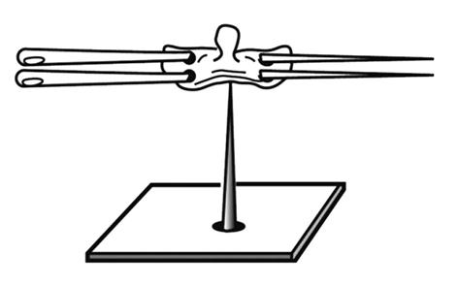
人教九年级
【命题总结】
(1)地磁场
(2)平衡力
(3)磁极间的相互作用
(4)磁偏角
【一题通关】
1.利用两根缝衣针、一个按扣、一只大头针和一块橡皮等来制作一个指南针.用橡皮和大头针制作指南针的底座,将底座放在水平桌面上.使缝衣针磁化后,穿过按扣的两个孔,放在底座的针尖上,就制作成了一个如图所示的指南针.
(1)指南针能指南北说明地球周围存在着 .
磁场

Slide 47
人教九年级
(2)该指南针静止后,受到的重力和支持力是一对 (选填“相互作用”或“平衡”)力.
(3)若指南针静止时,针尖指北,则针尖是指南针的 (选填“N”或“S”)极,此时,若将指南针底座逆时针旋转90°,则针尖静止时将指向地理位置的 方.
(4)指南针静止时所指的方向 (选填“是”或“不是”)地理的正南和正北方向,我国宋代学者 是世界上最早记述这一现象的人.
平衡
N
N
不是
沈括

Slide 48
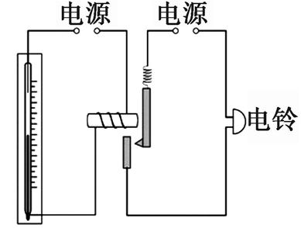
人教九年级
沪科九年级
【命题总结】
(1)导体与绝缘体
(2)电流的磁效应
(3)安培定则
【一题通关】
2.如图所示是一种温度自动报警器的原理图.请回答下列问题:
(1)制作温度自动报警器时,温度计中的液体应选用 (选填“煤油”或“水银”),在温度计的玻璃管中封入一段金属丝,电源的两极分别与液体和金属丝相连.
水银

Slide 49
人教九年级
沪科九年级
(2)液体温度计是根据 的性质工作的,温度计在电路中相当于一个 ;电磁铁的工作原理是电流的 效应.
(3)如果控制电路中的电源左端是正极,则通电时,电磁铁的左端为 极.
(4)若将温度计上端的金属丝向下调整,则报警器的报警温度将 (选填“升高”或“降低”).
液体热胀冷缩
开关
磁
S(或南)
降低

Slide 50
人教九年级
【命题总结】
(1)电磁波的应用
(2)电磁波的波速与频率
【一题通关】
3.如图所示,电磁波是个大家族,我们生活在电磁波的海洋中.请回答下列问题:
(1)降落在月球背面的“嫦娥四号”探测器是利用 (选填“无线电波”或“红外线”)向地球传递信息的.
(2)电视遥控器是利用 (选填“红外线”“紫外线”“X射线”或“γ射线”)工作的.
无线电波
红外线

Slide 51
人教九年级
(3)移动电话(手机) (选填“能”或“不能”)发射电磁波.
(4)电磁波在真空中的传播速度约为 m/s;真空中,可见光的频率 (选填“大于”或“小于”)无线电波的频率.
(5)钞票上有用荧光物质印刷的文字,在可见光下肉眼是看不见的,但用______ 照射后会产生可见光,这是一种防伪措施.
能
3.0×10⁸
大于
紫外线

Slide 52
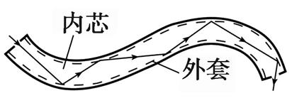
人教九年级
【命题总结】
(1)光的反射
(2)电磁波
(3)导体与绝缘体
【一题通关】
4.如图所示,光导纤维是很细的玻璃丝,光从光导纤维的一端射入,从另一端射出,这样就可以把它携带的信息传到远方.请回答下列问题:
(1)光从光导纤维的一端射入,在其内壁上经多次 ,把信息传到远方.
(2)光 (选填“属于”或“不属于”)电磁波.
(3)在常温下,光导纤维是 (选填“导体”“绝缘体”“半导体”或“超导体”);光在光导纤维中传播的速度 (选填“大于”“等于”或“小于”) 3.0×10⁸ m/s.
反射
属于
绝缘体
小于

Slide 53
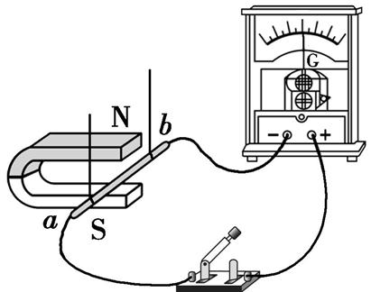
实验1
探究导体在磁场中运动时产生感应电流的条件
考法总结
有关该实验,有如下命题点:
1.【实验器材】磁性不同的蹄形磁体、导线、金属棒、灵敏电流计、开关等.
2.【实验装置】如图所示.

Slide 54
实验1
探究导体在磁场中运动时产生感应电流的条件
3.【设计与进行实验】
(1)实验步骤:
①将金属棒、开关和灵敏电流计用导线连接起来,将金属棒放置在蹄形磁体中间;
②闭合开关,保持金属棒与蹄形磁体相对静止,观察灵敏电流计的指针偏转情况并记录;
③保持开关闭合,让金属棒在蹄形磁体中间沿不同的方向运动,观察灵敏电流计的指针偏转情况并记录;
④更换磁性更强的蹄形磁体,重复步骤②③.
(2)金属棒的材料不能是铁、钴、镍,避免因磁化而影响实验结论.
(3)本实验通过灵敏电流计指针的偏转情况说明电路中是否产生感应电流和产生的感应电流的大小.

Slide 55
实验1
探究导体在磁场中运动时产生感应电流的条件
(4)感应电流的方向与磁场方向和导体运动方向有关.
①如果只把磁体的N、S极对调,灵敏电流计的指针偏转方向将相反;如果只让金属棒向相反方向做切割磁感线运动,灵敏电流计的指针偏转方向也将相反;
②如果把磁体的N、S极对调,并让金属棒向相反方向做切割磁感线运动,灵敏电流计指针偏转方向不变;
③由控制变量法可知,若要探究感应电流方向与磁场方向的关系,应控制金属棒运动方向不变,改变磁场方向;若要探究感应电流方向与导体运动方向的关系,应控制磁场方向不变,改变导体运动方向.

Slide 56
实验1
探究导体在磁场中运动时产生感应电流的条件
(5)感应电流的大小与磁场强弱和导体运动速度有关.
①如果只让金属棒切割磁感线运动的速度增大,则感应电流增大,灵敏电流计的指针偏转角度会增大;如果只增强磁体的磁性,则感应电流增大,灵敏电流计的指针偏转角度会增大.
②由控制变量法可知,若要探究感应电流大小与磁场强弱的关系,应控制金属棒运动速度不变,改变磁场强弱;若要探究感应电流大小与导体运动速度的关系,应控制磁场强弱不变,改变导体运动速度.
4.【交流与反思】
(1)实验时如果增加金属棒切割磁感线的长度,则灵敏电流计的指针偏转角度会增大.
(2)实验过程中灵敏电流计的指针偏转不明显,可以采取的改善方法:增大金属棒切割磁感线的速度或换用磁性更强的磁体或增加切割磁感线的金属棒的长度等.

Slide 57
实验1
探究导体在磁场中运动时产生感应电流的条件
(3)闭合开关,金属棒做切割磁感线运动时,将机械能转化为电能,这是电磁感应现象,这一原理在生活中的应用有动圈式话筒、发电机等.
(4)实验中,若金属棒无论怎样移动,发现灵敏电流计的指针都不偏转,出现这种情况的原因可能是开关未闭合.
(5)实验中,闭合开关后,若金属棒不动,左右移动磁体,金属棒切割了磁感线,电路中会产生感应电流.
(6)若将图中的灵敏电流计换成电源,就可以用来研究磁场对通电导体的作用.
5.【实验结论】闭合电路的一部分导体在磁场中做切割磁感线运动时,导体中就会产生感应电流.

Slide 58
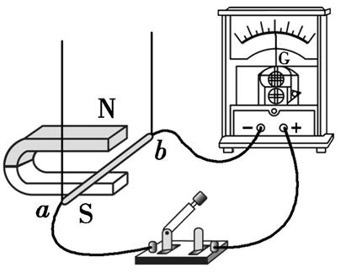
实验1
探究导体在磁场中运动时产生感应电流的条件
一题通关
例 在“探究感应电流产生条件”的实验中,小明将导体ab、开关、电流表和蹄形磁体按如图甲所示的方式进行安装.
甲
【基础设问】
(1)实验中,通过观察 来判断电路中是否产生感应电流.
电流表指针是否偏转

Slide 59
实验1
探究导体在磁场中运动时产生感应电流的条件
(2)小明闭合开关后进行了如下操作,其中一定能产生感应电流的是 (填序号).
A.只让导体ab在水平方向左右运动
B.只让导体ab在竖直方向上下运动
C.只让蹄形磁体在水平方向左右运动
D.只让蹄形磁体在竖直方向上下运动
(3)实验中小明发现实验现象不太明显,请提出一条改进措施:___________________
.
(4)小明得到的实验结论是:闭合电路的一部分导体在磁场中做 运动时,电路中会产生感应电流.
(5)小明如果想探究电动机的工作原理,应对图甲中的实验装置做怎样的调整? .
AC
换用磁性较强的磁铁
或增大导体运动的速度
切割磁感线
将电流表换成电源

Slide 60
实验1
探究导体在磁场中运动时产生感应电流的条件
【拓展设问】
(6)小强也利用上述装置做同样的实验,在实验时,小强发现无论怎样移动导体ab,电流表指针都不偏转,原因可能是 ;纠正错误之后,小强继续实验,当导体向左运动时,电流表指针向右偏转.
①小强认为,导体只要在磁场中运动,就会有感应电流产生,请你用实验操作及现象来说明小强的观点是错误的. ;
②若将磁体的N、S极对换,导体向左运动,电流表指针向 偏转;
③实验完成,小强想进一步探究感应电流大小与导体运动速度的关系,应进行的实验操作是: .
开关未闭合
让导体沿竖直方向运动,发现电流表指针不偏转
左
保持磁场强弱不变,改变导体运动速度,观察电流表指针偏转角度的大小

Slide 61
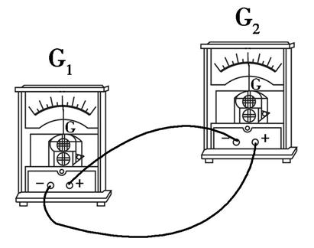
实验1
探究导体在磁场中运动时产生感应电流的条件
④小强将两个电流表(主要部件是永久磁铁和带有指针的线圈)G1和G2用导线连接起来,如图乙所示.当拨动G1的指针时,观察到G2的指针也会随之摆动,下列说法正确的是 .(填序号)
A.G1利用了电流的磁效应
B.G1利用电磁感应产生了电流
C.G2的指针摆动幅度一定大于G1
D.G2利用了磁场对通电导线的作用
BD

Slide 62
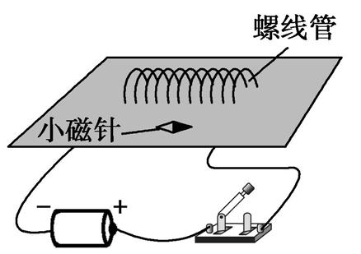
实验2
探究通电螺线管外部磁场的方向
考法总结
有关该实验,有如下命题点:
1.【实验装置】如图所示.

Slide 63
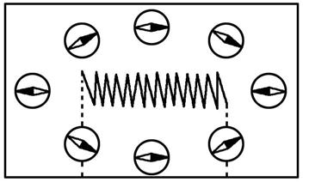
实验2
探究通电螺线管外部磁场的方向
2.【设计与进行实验】
(1)实验步骤:
①按照上图布置实验器材,把小磁针放置在螺线管四周不同
位置,闭合开关,等小磁针稳定后,在图上记录小磁针N极的指
向,如图.
②改变电源正、负极和螺线管的绕线方式,在以下四种情况
中进行实验,重复步骤①并进行记录.

Slide 64
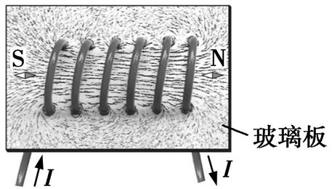
实验2
探究通电螺线管外部磁场的方向
(2)闭合开关,小磁针偏转,说明通电螺线管周围存在磁场,不管小磁针是否存在,通电螺线管周围的磁场都是存在的.
(3)步骤②是为了探究通电螺线管外部磁场方向的影响因素;若要探究通电螺线管外部磁场方向与电流方向的关系,可以通过调换电源正、负极来改变电流方向.
(4)根据小磁针的指向判断通电螺线管的极性与磁场方向,小磁针静止时N极的指向即为该点的磁场方向,这运用了转换法.
(5)通电螺线管磁场强弱的判断:如图,在玻璃板上均匀地
撒满铁屑,轻敲玻璃板,铁屑分布密集的地方磁场强,稀疏
的地方磁场弱.

Slide 65
实验2
探究通电螺线管外部磁场的方向
(6)实验时轻敲玻璃板的目的:减小铁屑与玻璃板的摩擦,使铁屑在磁场作用力的作用下有规则地排布.
3.【交流与反思】
要探究通电螺线管周围磁场的强弱是否与电流大小有关,应对实验装置进行改进:串联一个滑动变阻器.
4.【实验结论】通电螺线管外部的磁场与条形磁体的磁场一样;通电螺线管两端的极性与螺线管中电流的方向有关.

Slide 66
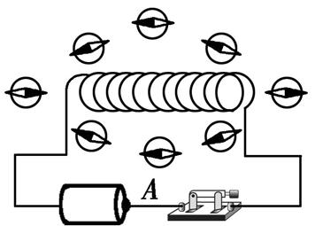
实验2
探究通电螺线管外部磁场的方向
一题通关
例 如图所示是“探究通电螺线管外部磁场特点”的实
验,小明将许多小磁针放在螺线管周围的不同位置,接
通电路后观察各小磁针静止时的指向(小磁针上涂黑的
是N极).
【基础设问】
(1)闭合开关后,小磁针偏转,说明通电螺线管周围存在磁场.此时,如果移走小磁针,该结论 (选填“成立”或“不成立”).
(2)观察上图发现,通电螺线管外部的磁场与 的磁场十分相似.
成立
条形磁体

Slide 67
实验2
探究通电螺线管外部磁场的方向
(3)小磁针的作用: .
(4)为了增强通电螺线管的磁性,可以 .
(5)小明对调电源正、负极重新实验,发现小磁针静止时N极指向都与原来相反,这说明通电螺线管外部磁场方向与 有关.
(6)图中,通电螺线管左端为 极,电源A端为 极
【拓展设问】
(7)如果要探究“通电螺线管磁场强弱与电流大小的关系”,应在如图所示的电路的基础上做怎样的改进? .
(8)本实验还可以用铁屑的分布来反映通电螺线管的磁场分布,铁屑与小磁针相比,小磁针效果更好,理由是 .(写出一条即可)
显示磁场方向
在通电螺线管中插入一根铁棒(合理即可)
螺线管中的电流方向
S(或南)
正
串联一个滑动变阻器
小磁针能更好地显示出各点的磁场方向

